Slide 1
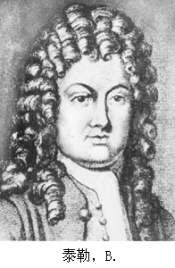
泰勒(Taylor)（英）1685-1731
第三节 泰勒(Taylor)公式
泰勒公式的建立
几个初等函数的麦克劳林公式
近似计算与误差估计
其它应用
小结 思考题
第三章 微分中值定理与导数的应用

Slide 2

一、泰勒公式的建立
多项式函数
简单的,
熟悉的函数来近似代替复杂函数.
理论分析
用多项式近似表示函数
— 应用
近似计算
特点
(1)易计算函数值;
(2)导数与积分仍为多项式;
(3)多项式由它的系数完全确定,
而其系数
又由它在一点的函数值及导数值确定.
用怎样的多项式去逼近给定的函数
?
误差又如何呢
?

Slide 3


回想微分
一次多项式

Slide 4

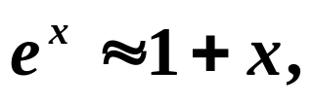





以直代曲
如
（如下图）

Slide 5
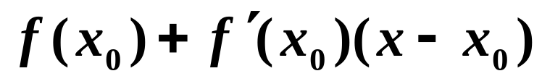
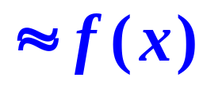

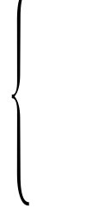

一次多项式
不足
1. 精确度不高；
2. 误差不能定量的估计.
如何提高精度 ?
希望
用适当的高次多项式
需要解决的问题
如何估计误差 ?
问题
(1) 系数怎么定?
(2) 误差(如何估计)表达式是什么?

Slide 6

1.n次多项式系数的确定
猜想
1.若在 点相交
近似程度越来越好
2.若有相同的切线
3.若弯曲方向相同

Slide 7
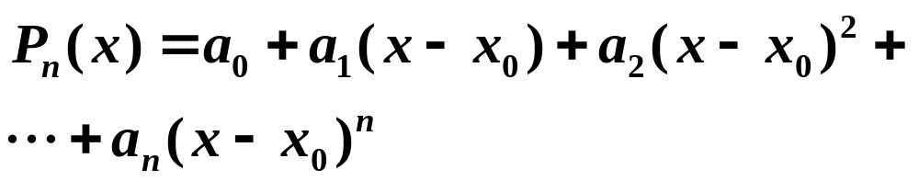


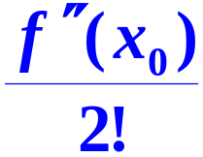



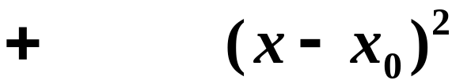

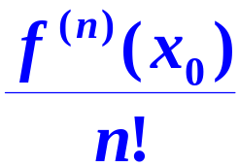
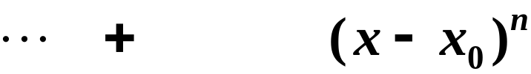
假设
同理
得
代入
中得

Slide 8
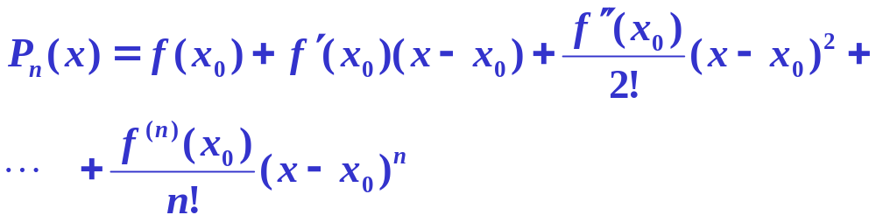
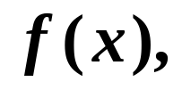
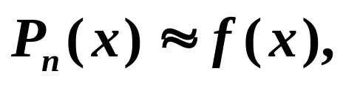
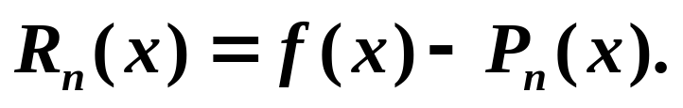
称为f(x)的
泰勒多项式.
下面将证明确实可以用
泰勒多项式来逼近
函数
并估计它的误差.

Slide 9


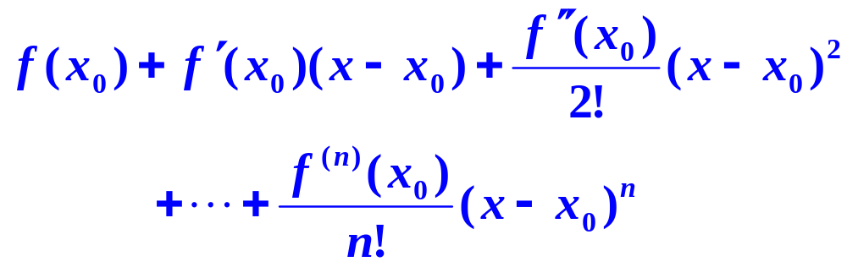

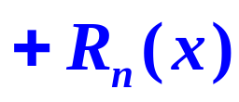
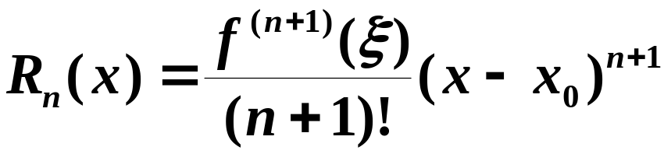

2.泰勒(Taylor)中值定理
泰勒(Taylor)中值定理
阶的导数 ,
则当
时,有
其中

Slide 10
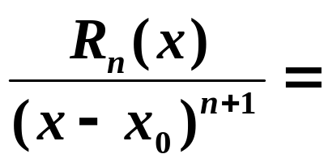
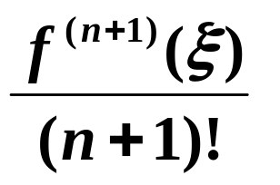
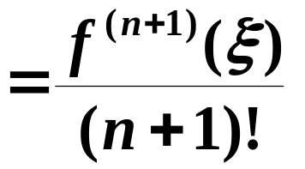
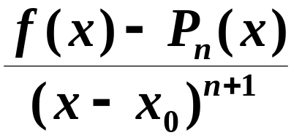
分析
即证
也即证

Slide 11
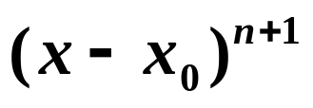
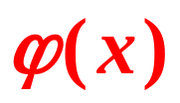


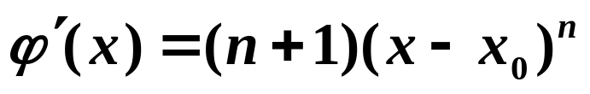
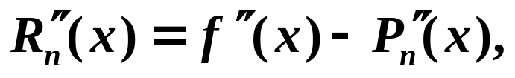
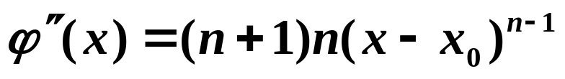

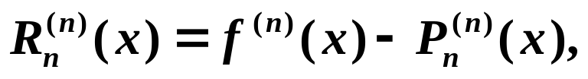
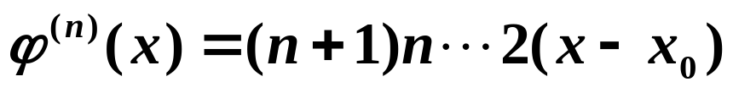
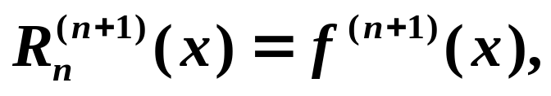
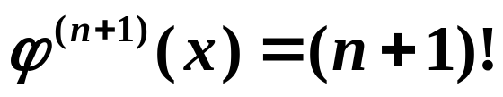
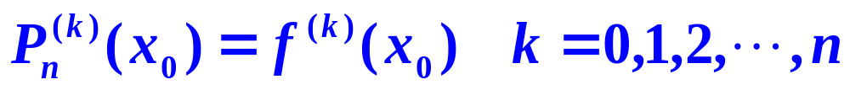
证
令
由要求

Slide 12
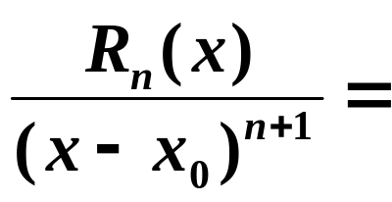
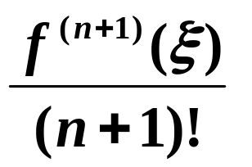
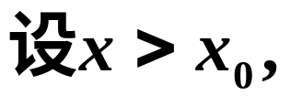
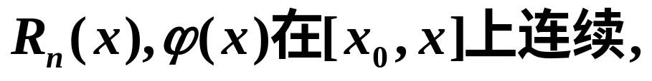
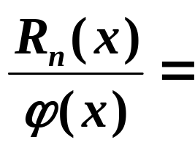

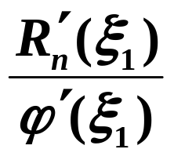
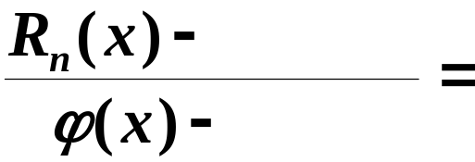
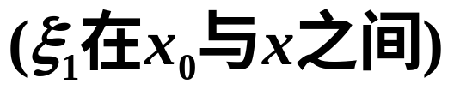

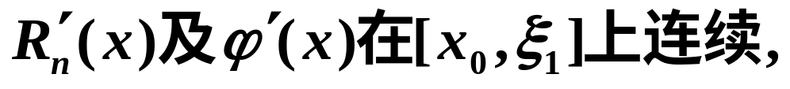

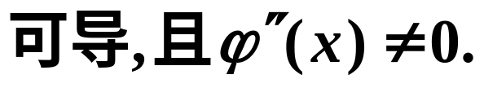
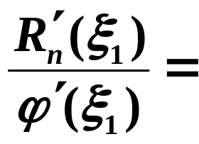
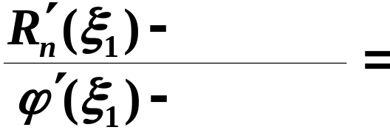
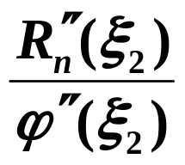

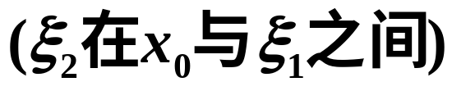

用1次
柯西定理
用2次
柯西定理

Slide 13
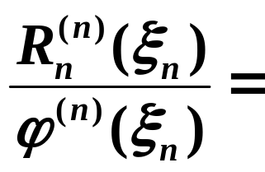

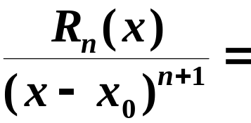
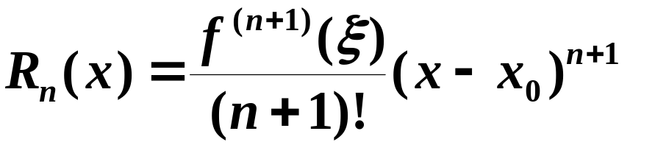

如此下去,
用n+1次柯西定理,
得
即
可得

Slide 14
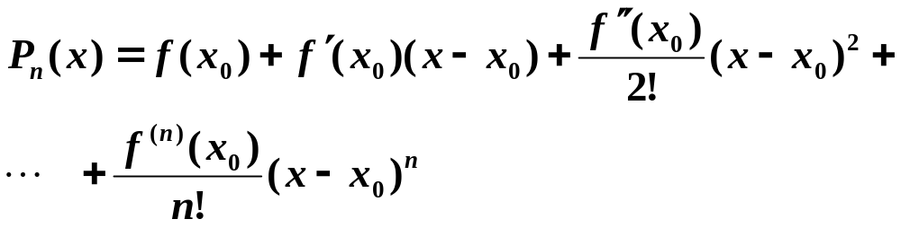
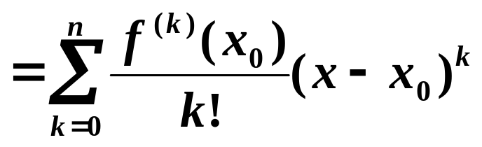



n次近似多项式
带有拉格朗日型余项
拉格朗日型余项

Slide 15











皮亚诺(Peano,G.(意)
1858-1932)
皮亚诺型余项
当对余项要求不高时,
可用皮亚诺型余项
带有皮亚诺型余项

Slide 16









n阶泰勒公式
注
1.
泰勒公式就是拉格朗日中值公式.
2. 在泰勒公式中,
这时的泰勒公式,即
按x的幂(在零点)展开的泰勒公式称为:
麦克劳林(Maclaurin,C.(英)1698-1746)公式

Slide 17







麦克劳林(Maclaurin)公式
带有拉格朗日型余项
近似公式
误差估计式为
带有皮亚诺型余项

Slide 18









麦克劳林(Maclaurin)公式
二、几个初等函数的麦克劳林公式
例
麦克劳林公式.
解
代入上公式,得
于是有
的近似表达公式

Slide 19























有误差估计式
得到
其误差
其误差

Slide 20










例
解
因为
所以

Slide 21


















误差为

Slide 22






泰勒多项式逼近

Slide 23



类似地,有

Slide 24















练习
一阶和三阶泰勒公式及相应的拉格朗日型余项.
解
的一阶泰勒公式是
三阶泰勒公式是
其中

Slide 25




常用函数的麦克劳林公式
要熟记!

Slide 26



Slide 27






例
解
用间接展开的方法较简便.
两端同乘x,得
带拉格朗日型余项的公式展开问题
注
一般不能用这种方法.

Slide 28
三、近似计算与误差估计
须解决问题的类型:
(1) 已知x 和误差界,要求确定项数n;
(2) 已知项数n和x,计算近似值并估计误差;
(3) 已知项数 n 和误差界,确定公式中 x 的
适用范围.

Slide 29










已知x 和误差界,要求确定项数n
例
解

Slide 30













满足要求.

Slide 31





已知项数 n 和误差界,确定公式中 x 的适用范围.
例
用近似公式
计算 的近似值,
使其精确到0.005 ,试确定 的适用范围.
解
近似公式的误差
令
解得
即
由给定的近似公式计算的结果能准确到0.005.

Slide 32









常用函数的泰勒展开求
型未定式
四、其它应用
例
解
因为分母是4阶无穷小,所以只要将函数展开到4阶无穷小的项就足以定出所给的极限了.

Slide 33





例
是x的几阶无穷小?
因
解
故由于
有
显然,
它是x的4阶无穷小.

Slide 34





利用泰勒公式可以证明某些命题及不等式.
例
分析
像这类估值问题常用泰勒公式.
证
带拉格朗日型余项的一阶泰勒公式,
得
(1)
(2)

Slide 35



即
故

Slide 36









公式见课本142页
例
证明
证

Slide 37
五、小结
泰勒(Taylor)公式的数学思想
多项式局部逼近.
熟记常用函数的麦克劳林公式;
泰勒(Taylor)公式在近似计算中的应用.

Slide 38






2002年考研数学一, 6分
思考题
设函数
的某邻域内具有一阶连续
导数,
是比h高阶的无穷小,
试确定a, b的值.
解
所以
因此当
有

